Slide 1
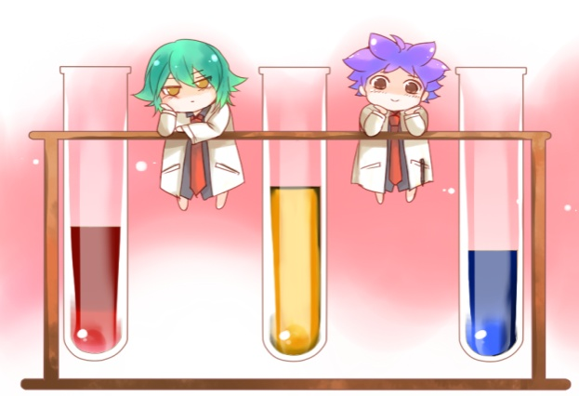
CHÀO MỪNG QUÝ THẦY CÔ
ĐẾN DỰ GIỜ
Môn Tiếng Việt
Bài 42: ao eo

Slide 3
ui ưi
bùi mũi sủi cửi gửi ngửi
dãy núi bụi cỏ gửi thư

Slide 4
Lan gửi thư cho Hà kể về quê Lan. Ở đó, có nhà sàn nằm ven đồi. Mùa này, chim ca rộn rã, sim nở rộ tím cả núi đồi. Lan mời Hà lên thăm quê Lan.

Slide 8
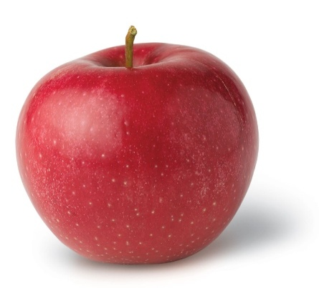
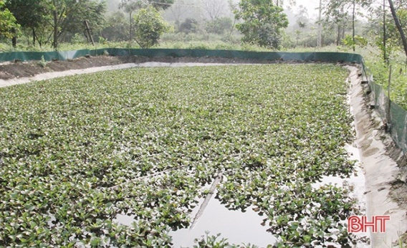
ao eo
l | eo
lẽo
chào dao sáo
dẻo đẽo kẹo
ngôi sao
quả táo
cái kẹo
ao bèo

Slide 10
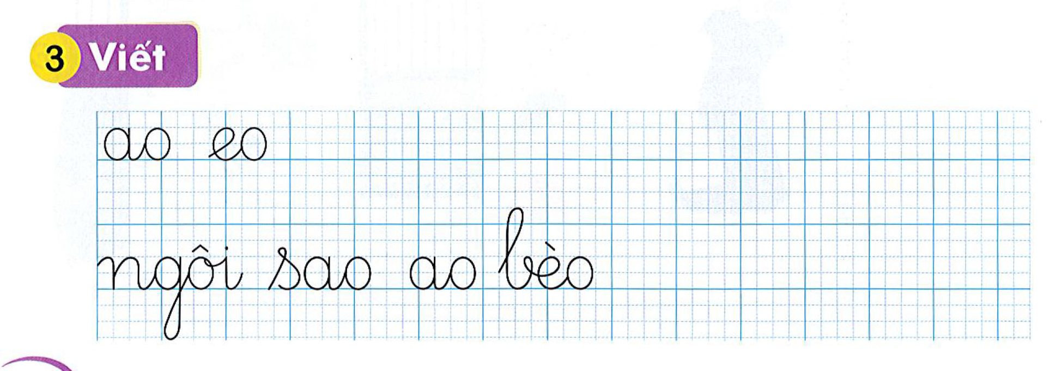

Slide 12
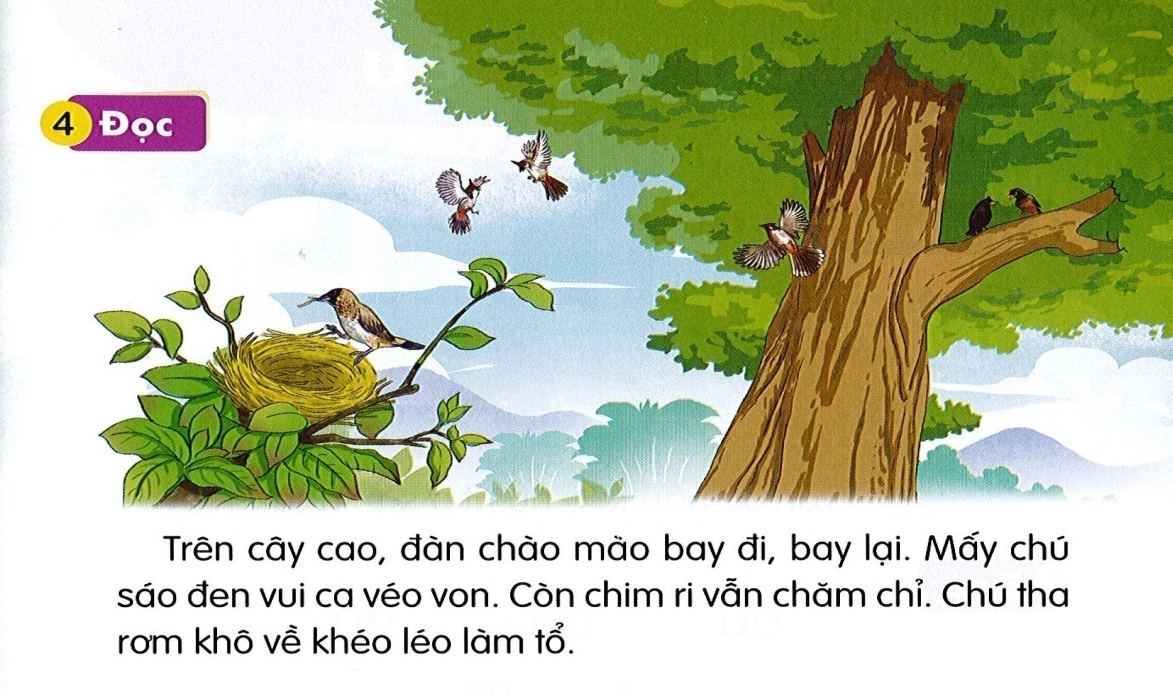

Slide 14
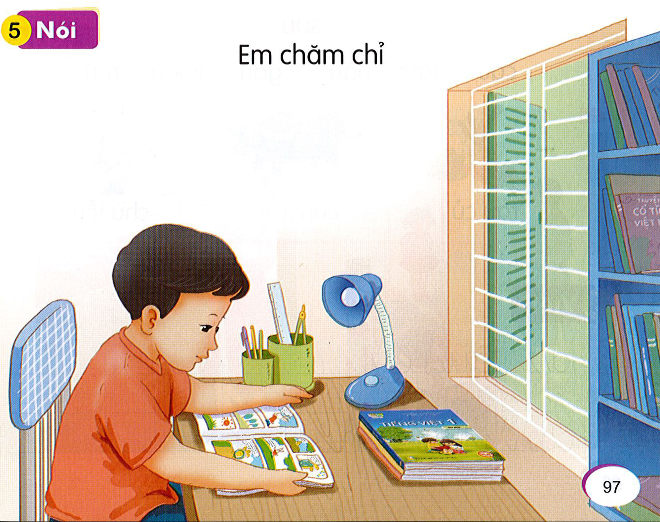

Slide 15
CẢM ƠN THẦY CÔ
VÀ CÁC EM HỌC SINH
The end

